Slide 1
บทที่ 2
ประเภทของนวัตกรรม

Slide 2
เนื้อหา
การแบ่งประเภทของนวัตกรรม
มุมมองของนวัตกรรมจากด้านเทคโนโลยี
มุมมองของนวัตกรรมจากด้านการตลาด
ความสัมพันธ์ระหว่างเทคโนโลยีและตลาด

Slide 3
การแบ่งประเภทของนวัตกรรม
การแบ่งประเภทตามระดับของความใหม่ (Newness)
การแบ่งประเภทตามระดับของการเปลี่ยนแปลง (Degree of Change)
การแบ่งประเภทตามกลยุทธ์นวัตกรรม (Innovation Strategy)
การแบ่งประเภทตามขั้นตอนและช่วงที่เกิด

Slide 5
การแบ่งประเภทตามระดับของความใหม่
ระดับของความใหม่
ใหม่สำหรับตนเอง (New to an individual) *
ใหม่สำหรับแผนก (New to a department) *
* เป็นการใช้เทคโนโลยี หรือสิ่งที่มีอยู่แล้วนำมาพัฒนาใช้ในกลักการที่แตกต่างไปจากเดิม ความสำคัญของการเกิดขึ้น หรือสิ่งที่ได้รับกลับมานั้นจะมีจำกัดและความเสี่ยงต่ำ
ใหม่สำหรับส่วน (New to a site)
ใหม่สำหรับองค์กร (New to a company)
ใหม่สำหรับตลาด (New to a market)
ใหม่สำหรับอุตสาหกรรม (New to an industry)
ใหม่สำหรับประเทศ (New to a country) **
ใหม่สำหรับโลก (New to the world) **
** เป็นความใหม่ระดับสมบูรณ์ คือเป็นความใหม่ที่ไม่เคยเห็นและไม่เคยมีมาก่อน สิ่งที่ได้จะมีคามสำคัญมาก และได้รับผลตอบแทนค่อนข้างสูง รวมถึงความเสี่ยงที่เกิดขึ้นด้วย

Slide 7
การแบ่งประเภทตามระดับของการเปลี่ยนแปลง
นวัตกรรมแบบค่อยเป็นค่อยไป (Incremental Innovation)
ในลักษณะของการปรับปรุงสินค้าหรือบริการที่มีอยู่แล้วให้ดีขึ้นทีละเล็กทีละน้อย
โดยอาศัยความรู้ทางเทคนิคต่างๆ หรือความชำนาญ เนื่องจากได้สั่งสมประสบการณ์ในการผลิตผลิตภัณฑ์นั้นๆ มาเป็นเวลานาน
เช่น จากการเปลี่ยนแปลงวินโดว์ 98 เป็น วินโดว์ 2000 เป็นวินโดว์เอกซ์พี เป็นวินโดว์วิสต้า วินโดว์ 7, 8, 10, 11 ซึ่งเป็นการเปลี่ยนแปลงแบบค่อยเป็นค่อยไปที่ทำให้การใช้งานง่ายขึ้น และเพื่อตอบสนองการใช้งานของผู้บริโภค

Slide 8
การแบ่งประเภทตามระดับของการเปลี่ยนแปลง
นวัตกรรมส่วนประกอบ (Modular Innovation)
เป็นนวัตกรรมที่มีการเปลี่ยนแปลงอย่างเห็นได้ชัดในเรื่องของส่วนประกอบ หรือองค์ประกอบใดองค์ประกอบหนึ่งของผลิตภัณฑ์ ซึ่งเป็นการเปลี่ยนแปลงอย่างสิ้นเชิง
ทั้งนี้ อาจเกิดจากความสำเร็จในการพัฒนาองค์ความรู้แบบใหม่ๆ หรือมีการนำเทคโนโลยีใหม่เข้ามาใช้ แต่ยังอยู่ภายใต้กรอบการใช้งานเดิม
เช่น การใช้ระบบข้อมูลอิเล็กทรอนิกส์แทนการใช้กระดาษในงานธุรกรรมต่างๆ เป็นต้น

Slide 9
การแบ่งประเภทตามระดับของการเปลี่ยนแปลง
นวัตกรรมโครงสร้าง (Architectural Innovation)
มีการเปลี่ยนแปลงในรูปแบบที่แตกต่างจากที่แบบที่ 2 เนื่องจากจะมีการเปลี่ยนแปลงอย่างมากในเรื่องของโครงแบบ หรือโครงสร้างภายนอก (Configuration)
อาจทำให้เกิดการพัฒนาของส่วนประกอบไปด้วย แต่ไม่ใช่เกิดการเปลี่ยนแปลงอย่างสิ้นเชิง
ต้องอาศัยการประยุกต์และรวบรวมความรู้ที่มีอยู่เดิม หรือเป็นการรวมระหว่างความรู้เดิมและความรู้ใหม่นำมาบูรณาการเข้าด้วยกัน เพื่อสร้างผลิตภัณฑ์นวัตกรรมภายใต้กรอบการดำเนินงานใหม่
เช่น การดำเนินงานของสายการบินประเภท Low-Cost Airlines เป็นต้น

Slide 10
การแบ่งประเภทตามระดับของการเปลี่ยนแปลง
นวัตกรรมแบบก้าวกระโดด (Radical Innovation)
เป็นนวัตกรรมที่มีการเปลี่ยนแปลงมากที่สุด หรือการนำเสนอกระบวนการใหม่อย่างแท้จริง
เกิดการเปลี่ยนแปลงทั้งในส่วนของส่วนประกอบและระบบที่เกี่ยวข้อง
อาจจะมีผลต่อการเปลี่ยนแปลงของค่านิยม (Value) ความเชื่อ (Belief) เดิม ตลอดจนระบบคุณค่า ของสังคมอย่างสิ้นเชิง
เช่น การนำเสนอระบบอินเทอร์เน็ต (Internet) จัดว่าเป็นนวัตกรรมแบบก้าวกระโดดในยุคข้อมูลข่าวสาร อินเทอร์เน็ตทำให้ค่านิยมเดิมที่เชื่อว่า โลกข้อมูลข่าวสารจำกัดอยู่ในวงเฉพาะทั้งในด้านเวลาและสถานที่ นั้นเปลี่ยนไป

Slide 11
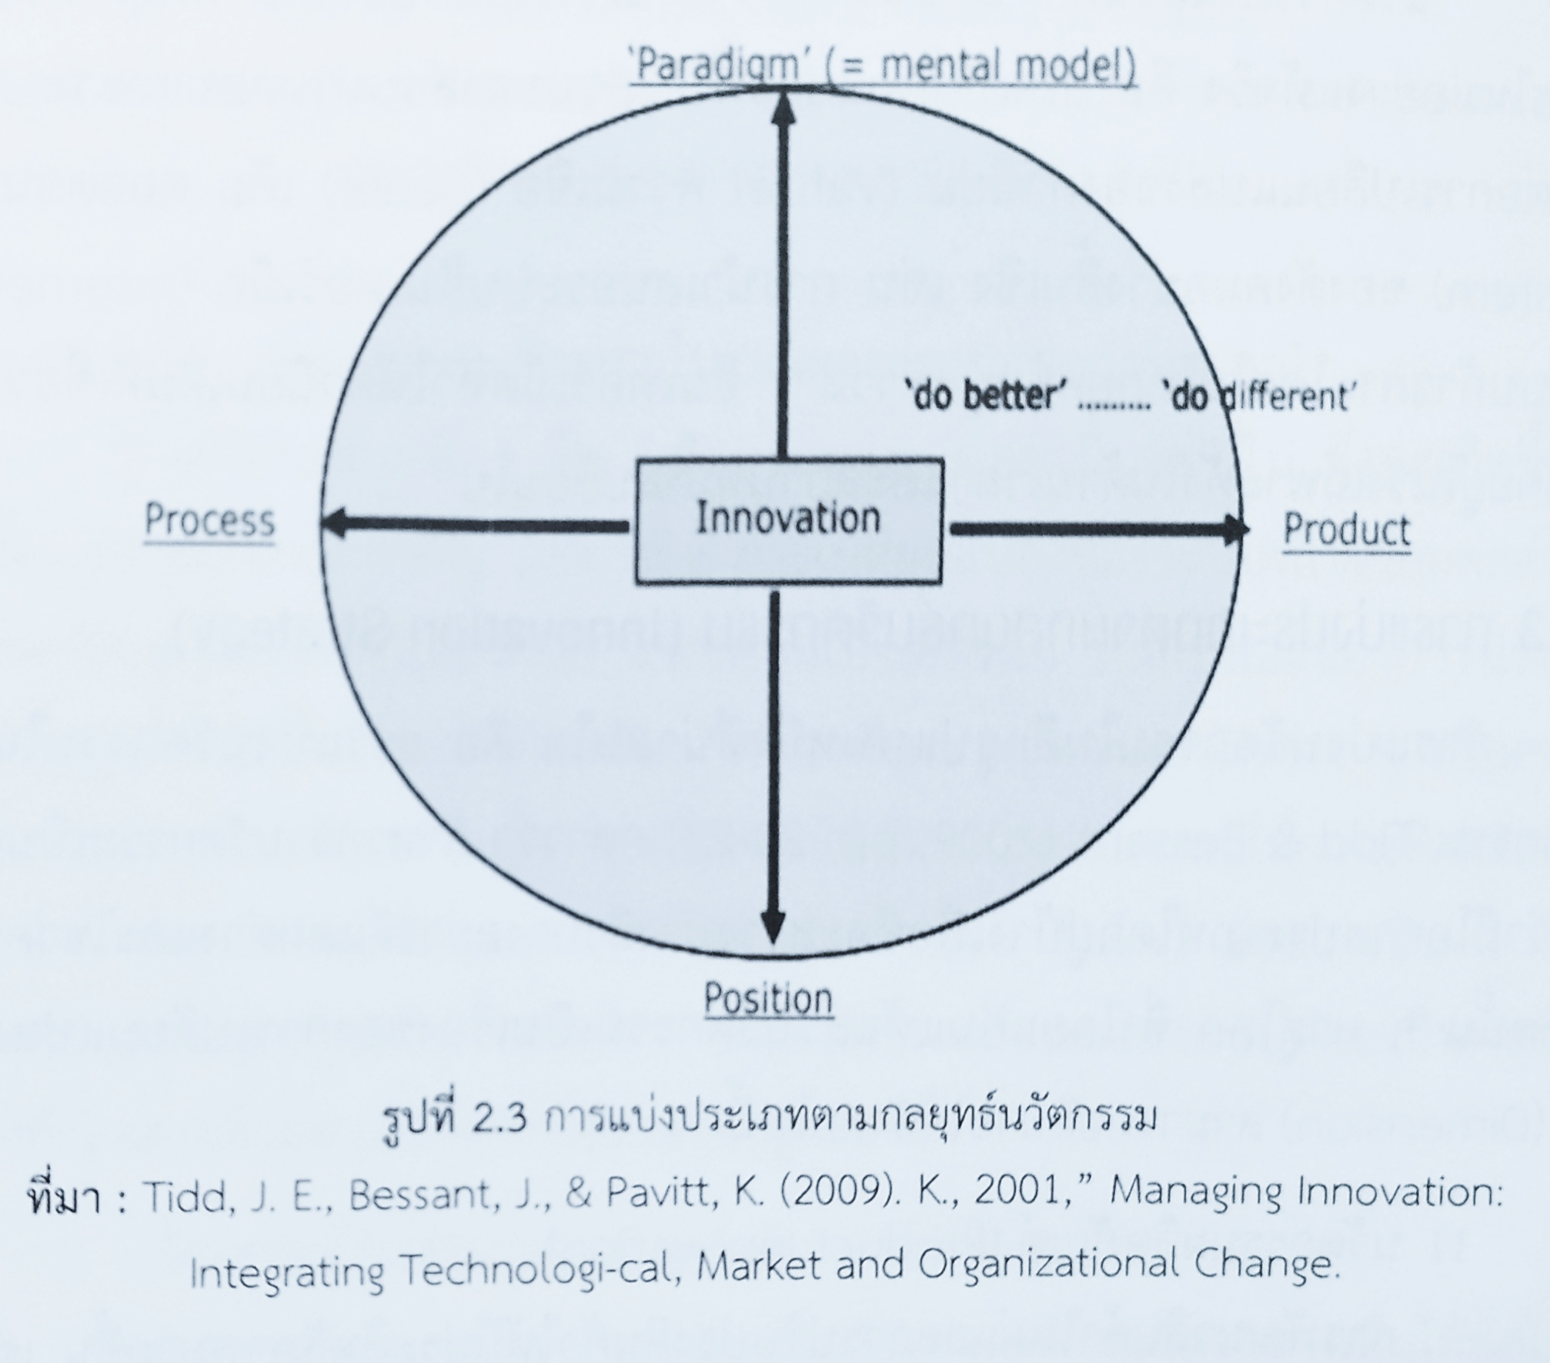

Slide 12
การแบ่งประเภทตามกลยุทธ์นวัตกรรม
นวัตกรรมผลิตภัณฑ์ (Product Innovation)
การพัฒนาสินค้าใหม่และการปรับปรุงสินค้าให้มีประสิทธิภาพมากขึ้น
เช่น โทรศัพท์มือถือ รถยนต์ มีนวัตกรรมใหม่ๆ ที่ทำให้สินค้ามีคุณสมบัติที่ดีขึ้นและสามารถตอบสนองความต้องการของลูกค้าได้มากขึ้น

Slide 13
การแบ่งประเภทตามกลยุทธ์นวัตกรรม
นวัตกรรมกระบวนการ (Process Innovation)
การพัฒนากระบวนการปฏิบัติงานรูปแบบใหม่ให้เกิดประสิทธิภาพสูงสุด
เช่น เป็นกระบวนการใหม่ที่ทำให้ตอบสนองความต้องการของลูกค้าได้ดีขึ้นและยังสามารถบริหารจัดการสินค้าคงคลังได้อย่างมีประสิทธิภาพมากยิ่งขึ้นและเพื่อการเปลี่ยนแปลงด้านกระบวนการผลิต การทำงานและการส่งมอบ

Slide 14
การแบ่งประเภทตามกลยุทธ์นวัตกรรม
นวัตกรรมการระบุตำแหน่ง (Position Innovation)
การเปลี่ยนแปลงการนำเสนอของสินค้าหรือบริการ ซึ่งเป็นการแนะนำในสิ่งแวดล้อมที่แตกต่างไปจากเดิม เพื่อการเปลี่ยนแปลงที่เกี่ยวข้องกับรูปแบบในการนำเสนอ หรือการวางตำแหน่งของสินค้าและบริการ

Slide 15
การแบ่งประเภทตามกลยุทธ์นวัตกรรม
นวัตกรรมด้านกรอบความคิด (Paradigm Innovation)
การเปลี่ยนแปลงวัฒนธรรมองค์กรหรือรูปแบบแนวคิดขั้นพื้นฐานขององค์กรในการปฏิบัติงาน เพื่อการเปลี่ยนแปลงที่เกี่ยวข้องกับกรอบความคิด (Mental Model) และกระบวนการทัศน์ (Paradigm) ที่องค์กรต้องการเป็น

Slide 17
การแบ่งประเภทตามขั้นตอนและช่วงที่เกิด
องค์ประกอบในการแก้จัดการภายในธุรกิจเอง (Configuration)
องค์ประกอบในการมอบคุณค่าไปยังลูกค้า (Offering)
องค์ประกอบในการมอบประสบการณ์ที่ลูกค้าได้รับ (Experience)

Slide 18
องค์ประกอบในการแก้จัดการภายในธุกิจ
รูปแบบการทำกำไร (Profit Model)
นวัตกรรมการสร้างรูปแบบการทำธุรกิจเพื่อให้มีรายได้เพิ่มขึ้น หรือขายสินค้าได้แพงขึ้น เพื่อสร้างกำไรมากขึ้น
เช่น ผู้ผลิตที่สร้างระบบการขายแบบสินค้าหลักในราคาต่ำ แต่สามารถสร้างรายได้จากวัสดุสิ้นเปลืองที่ใช้ประกอบกัน
รูปแบบเครือข่าย (Network)
นวัตกรรมที่เกิดจากการใช้เครือข่ายในการสร้างคุณค่าใหม่ๆ
เช่น บริษัทยาแห่งหนึ่งทีสร้างระบบนวัตกรรมแบบมีส่วนร่วม (Co-invention) โดยนำเสนอปัญหาและเปิดก้างให้ใครก็ได้ที่ช่วยในการแก้ปัญหานั้น

Slide 19
องค์ประกอบในการแก้จัดการภายในธุกิจ
รูปแบบโครงสร้าง (Structure)
นวัตกรรมจากปรับเปลี่ยนโครงสร้างองค์กร
เช่น บริษัทผลิตอาหารในต่างประเทศ (Whole Foods Market) บริษัทได้ใช้ระบบกระจายการบริหาร (Decentralization) โดยให้แต่ละสาขามีอิสระในการบริหารและตัดสินใจด้วยตัวเอง
รูปแบบกระบวนการ (Process)
นวัตกรรมจากการปรับเปลี่ยนกระบวนการ
เช่น บริษัทให้เช่ารถ (Zip Car) ที่จากเดิมต้องรับ-ส่งรถ ณ จุดเดียว เปลี่ยนให้สามารถไปรับ-ส่งคืนรถเช่าจากจุดต่างๆ ได้ โดยไม่ต้องเข้ามาที่บริษัท

Slide 20
องค์ประกอบในการมอบคุณค่าไปยังลูกค้า
รูปแบบประสิทธิภาพของผลิตภัณฑ์ (Product Performance)
นวัตกรรมที่ได้จากการปรับปรุงการทำงานของสินค้า
เช่น บริษัทผู้ผลิตฟิล์มรายหนึ่งได้ดำเนินการพัฒนาผลิตภัณฑ์จากเดิมแค่กันรอยขีดข่วนเป็นฟิล์มที่สามารถกันกระแทกได้ด้วย เพื่อใช้สำหรับหน้าจอโทรศัพท์มือถือและโทรทัศน์ สามารถเพิ่มประสิทธิภาพเพื่อกันรอยได้ดีมากยิ่งขึ้น เป็นต้น
รูปแบบระบบของผลิตภัณฑ์ (Product System)
นวัตกรรมที่ได้จากการปรับปรุงระบบของสินค้าอย่างต่อเนื่อง
เช่น บริษัทผลิตซอฟแวร์ (Software) ได้ค่อยๆ ดำเนินการของ Ms Office ที่สามารถซื้อแยกส่วนได้

Slide 21
องค์ประกอบในการมอบประสบการณ์ที่ลูกค้าได้รับ
รูปแบบการบริการ (Service)
นวัตกรรมที่เกิดจากการสร้างบริการใหม่ๆ เพื่อสร้างประสบการณ์ให้แก่ลูกค้า
เช่น ร้านสะดวกซื้อยอดนิยมที่จากเดิมขายของแต่เพียงอย่างเดียวก็เพิ่มการรับชำระค่าบริการต่างๆ เพิ่มเติมจากการขายสินค้าทั่วไป
รูปแบบช่องทาง (Channel)
นวัตกรรมที่เกิดจากการสสร้างช่องทางใหม่ๆ เพื่อสร้างประสบการณ์ให้แก่ลูกค้า
เช่น การที่ผู้ประกอบการหนังสือออนไลน์ (Amazon) ที่จับคู่ความร่วมมือกับระบบคินเดิ้ล (Kindle) ที่พัฒนาเป็นระบบปิดเพื่อใช้ในการซื้อหนังสือโดยการโหลดแต่เพียงอย่างเดียวเท่านั้น

Slide 22
องค์ประกอบในการมอบประสบการณ์ที่ลูกค้าได้รับ
รูปแบบของตราสินค้า (Brand)
นวัตกรรมในการสร้างตราสินค้า เพื่อสร้างประสบการณ์ให้แก่ลูกค้า
เช่น การสร้างตราสินค้าของอุปกรณ์ภายในคอมพิวเตอร์ของอินเทล (Intel) ที่พัฒนาการใช้เครื่องหมายอินเทลอินไซด์ (Intel Inside) เพื่อให้ผู้บริโภคได้ทราบว่าคอมพิวเตอร์เครื่องใดใช้ CPU ของ Intel
รูปแบบการสร้างความผูกพันของลูกค้า (Customer Engagement)
นวัตกรรมในการสร้างรูปแบบการติดต่อกับลูกค้า
เช่น แอปพลิเคชันยอดนิยม โฟร์สแควร์ (FourSquare) ที่สร้างกิจกรรมการมีส่วนร่วมเพื่อให้เกิดความผูกพัน โดยทำการเช็คอิน (Check-in) ให้ลูกค้าลูกมีความใกล้ชิดกับธุรกิจมากยิ่งขึ้น

Slide 23
นวัตกรรมคือการสร้างสรรค์การเสนอขายใหม่ที่ทำงานได้
นวัตกรรม (Innovation)
นวัตกรรมไม่ใช้การประดิษฐ์คิดค้น (Invention) ถึงแม้ว่าจะเกี่ยวข้องกันบ้างก็ตาม
นวัตกรรมต้องมีความเข้าใจอย่างลึกซึ้งเกี่ยวกับความต้องการของลูกค้า การร่วมกันสร้างและนำเสนอร่วมกันของผู้มีส่วนเกี่ยวข้อง และต้องมีความคุ้มค่า
การทำงานได้ (Viable)
ธุรกิจต้องอยู่ได้ ต้องมีความมั่นคง (Sustain) และมีผลตอบแทนที่คุ้มค่า
ความใหม่ (New)
ความใหม่ไม่ได้หมายถึงเป็นสิ่งใหม่ที่เกิดขึ้นในโลก เพียงแต่ใหม่ในตลาดหรือในอุตสาหกรรรมก็เพียงพอที่ใช้ได้
การนำเสนอ (Offering)
นวัตกรรมควรเป็นอะไรที่มากกว่าสินค้าแต่เพียงอย่างเดียว แต่ควรเป็นรูปแบบให่ๆ ของการทำธุรกิจ ระบบใหม่ๆ ของงานต่างๆ เป็นต้น

Slide 24
มุมมองของนวัตกรรมจากด้านเทคโนโลยี
สามารถแยกมิติต่างๆ ของพฤติกรรมการพัฒนาเทคโนโลยี ออกเป็น 3 ประเภท ดังนี้
ทฤษฎีพัฒนาการของเทคโนโลยี (S-Curve in Technology Improvement)
ทฤษฎีการกระจายของเทคโนโลยีใหม่ (S-Curve in Technology Diffusion)
ทฤษฎีวัฏจักรของเทคโนโลยี (Technology Cycles)

Slide 25
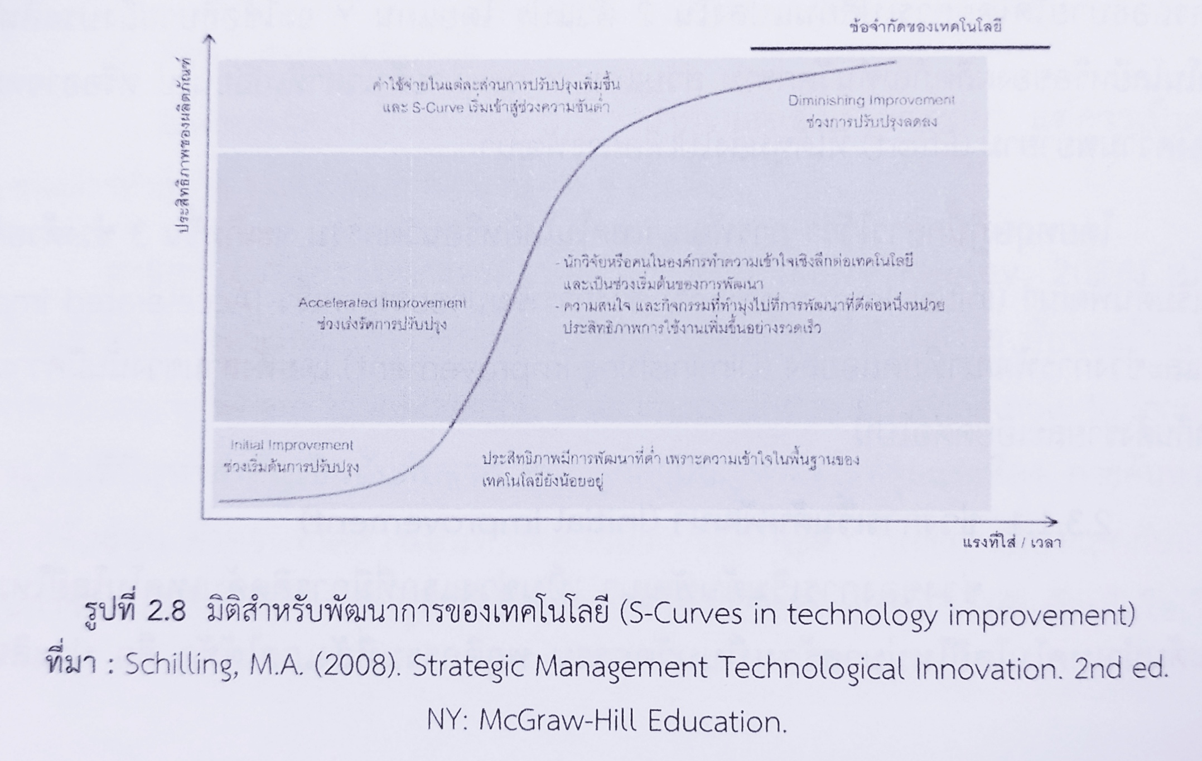

Slide 26
ทฤษฎีพัฒนาการของเทคโนโลยี
การพัฒนาเทคโนโลยีหรือนวัตกรรม จะเกิดขึ้น 3 ช่วง ดังนี้
ช่วงการเริ่มต้นพัฒนา (Initial Improvement) มีการคิดค้นเทคโนโลยีใหม่ขึ้นมา หรือเริ่มต้นนำเทคโนโลยีใหม่มาสร้างเป็นนวัตกรรม ประสิทธิภาพของเทคโนโลยีและการใช้ประโยชน์จากเทคโนโลยีจะเกิดขึ้นค่อนข้างน้อย ต้องใช้ปัจจัยความพยายาม ทุน เวลา ซึ่งเส้นโค้งมีความชันเพิ่มขึ้นเพียงเล็กน้อย ในช่วงแรกนี้ผู้ผลิตยังอาจมีความเข้าใจเกี่ยวกับเทคโนโลยีใหม่นี้ค่อนข้างน้อย

Slide 27
ทฤษฎีพัฒนาการของเทคโนโลยี
การพัฒนาเทคโนโลยีหรือนวัตกรรม จะเกิดขึ้น 3 ช่วง ดังนี้
ช่วงการพัฒนาอย่างรวดเร็ว (Accelerated Improvement) ผู้คิดค้นเทคโนโลยีหรือนวัตกร ที่พัฒนาผลิตภัณฑ์หรือกระบวนการผลิต เริ่มที่จะเข้าใจในตัวเทคโนโลยีมากยิ่งขึ้น มีจำนวนผู้ให้ความสนใจในเทคโนโลยีเดียวกันมากยิ่งขึ้น ทำให้เกิดการปรับปรุงและพัฒนาได้อย่างต่อเนื่องและรวดเร็ว มีการประยุกต์ใช้ หรือมีกิจกรรมต่างๆ ที่นำเทคโนโลยีนี้มาใช้อย่างแพร่หลาย

Slide 28
ทฤษฎีพัฒนาการของเทคโนโลยี
การพัฒนาเทคโนโลยีหรือนวัตกรรม จะเกิดขึ้น 3 ช่วง ดังนี้
ช่วงการพัฒนาที่ถดถอย (Diminishing Improvement) เป็นช่วงสุดท้ายของ S-Curve จะมีลักษณะกลับเข้าสู่แนวราบใหม่อีกครั้งหนึ่ง เมื่อเทคโนโลยีนั้นๆ ใกล้จะถึงขีดสุดของการพัฒนา ทำให้ต้นทุนของการพัฒนาสูงมากขึ้น เวลาที่ใช้ในการพัฒนาเพิ่มมากขึ้น แต่ความสามารถของผลิตภัณฑ์ หรือเทคโนโลยีนั้นพัฒนาได้น้อยลง ปลายสุดของ S-Curve เป็นจุดที่เทคโนโลยีมีการพัฒนาจนเกือบถึงขีดสุดแล้ว ทำให้เทคโนโลยีไม่ได้รับความสนใจอีกต่อไป หรือเป็นเทคโนโลยีที่เข้าข่ายเป็นเทคโนโลยีที่ล้าสมัยไปแล้ว

Slide 29
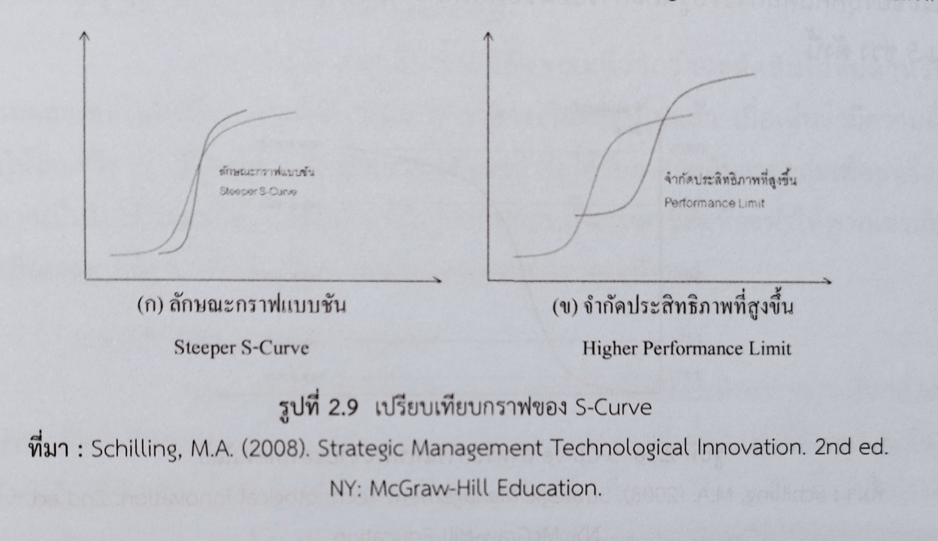

Slide 30
ทฤษฎีการแพร่กระจายของเทคโนโลยีใหม่
อธิบายให้เห็นถึงพฤติกรรมการและบุคลิกหรือลักษณะของบุคลิกหรือลักษณธของบุคคลต่อการรรับรู้และการยอมรับต่อเทคโนโลยีใหม่ของคนแต่ละกลุ่มในสังคมโดยแบ่งเป้น 5 ช่วง ดังนี้
กลุ่มล้ำสมัย (Innovators) เป็นกลุ่มของนักประดิษฐิ์คิดค้น หรื่อเป็นผู้ที่มีความรู้ในด้านเทคโนโลยีเป็นอย่างดี เป้นผู้ที่ชอบติดตามความเคลื่อนไหวของเทคโนโลยีใหม่ๆ อยู่เสมอ
กลุ่มทันสมัย (Early Adopters) เป็นกลุ่มที่ชอบลองอะไรใหมๆ ส่วนใหญ่มักจะเป็นกลุ่มคนในสังคมที่ค่อนข้างมีฐานะและมีกำลังซื้อสูง
กลุ่มตามสมัย (Early Majority) กลุ่มนี้จะตัดสินใจเลือกใช้เทคโนโลยีและนวัตกรรมได้ต้องคิดหลายรอบ โดยมุ่งหวังไปที่ใช้งานง่ายและให้ประโยชน์คุ้มค่า การตัดสินใจเลือกนวัตกรรมของบุคคลกลุ่มนี้มักจะเป็นผลลจากาการตัดสินใจของสองกลุ่มแรก และถือว่าเป็นกลุ่มคนส่วนใหญ่ในระบบของสังคม
กลุ่มล้าสมัย (Late Majority) กลุ่มนี้กว่าจะตัดสินใจซื้อหาหรือมีใช้นวัตกรรมและเทคโนโลย่ใหม่ เทคโนโลยีนั้นๆ อาจจะเริ่มตกรุ่นไปแล้ว
กลุ่มตกสมัย (Laggard) กลุ่มตกสมัยจะเป็นกลุ่มคนกลุ่มสุดท้ายในสังคมที่จะทำการเลือกซื้อสินค้าหรือบริการ

Slide 31
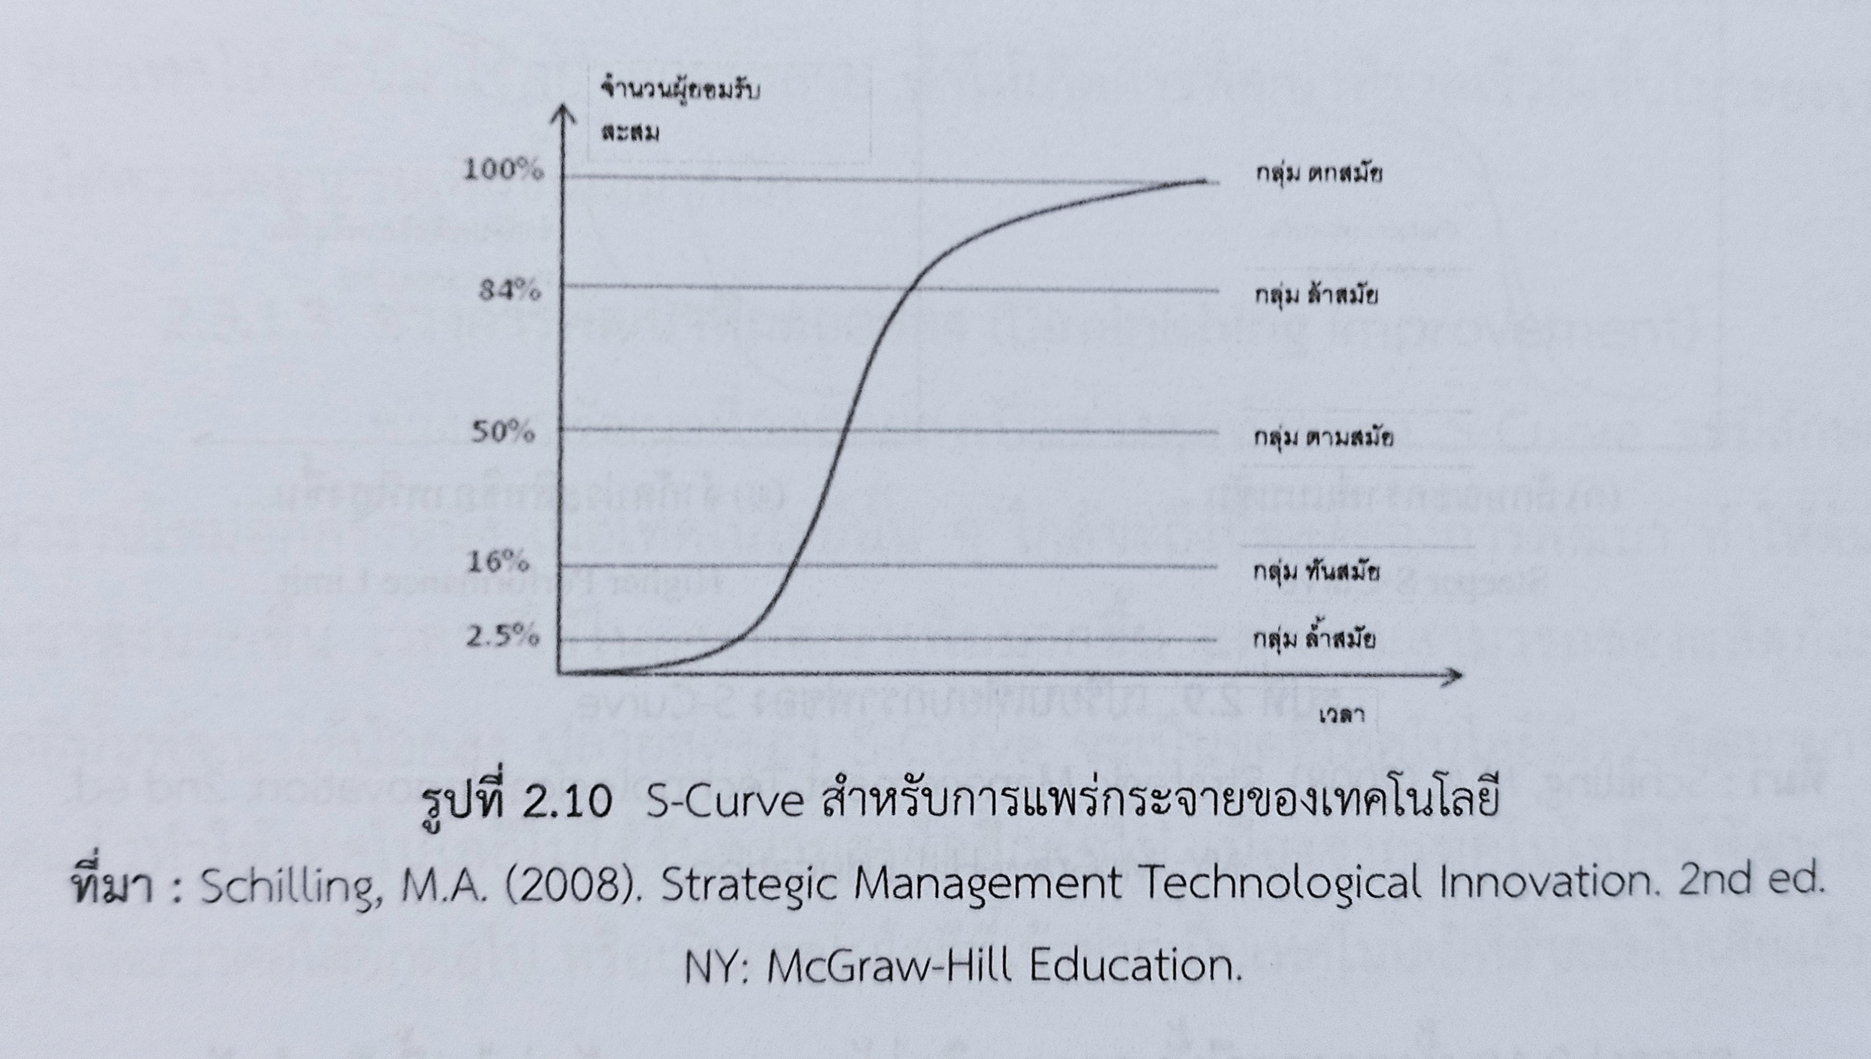

Slide 33
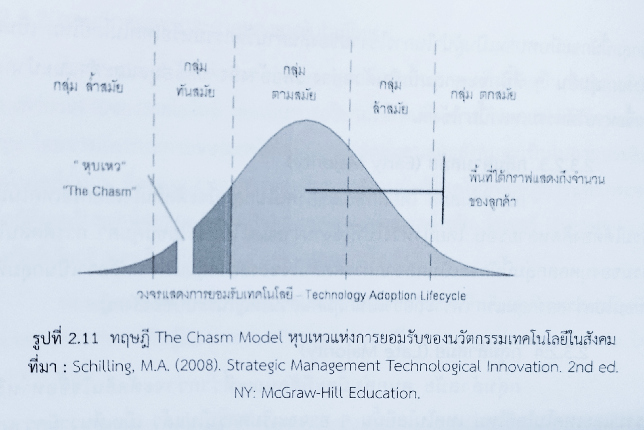

Slide 34
ทฤษฎีวัฏจักรของเทคโนโลยี
พฤติกรรมของวัฏจักรของเทคโนโลยีจะเกิดขึ้นเป็น 3 ระยะ บนเส้นโค้ง ดังนี้
ระยะที่ 1 เป็นช่วงเวลาที่มีการเริ่มการประดิษฐ์คิดค้นเทคโนโลยีใหม่ จนประสบความสำเร็จออกมาเป็นรูปธรรม และมีการเริ่มทดสอบการวางตลาด
ระยะที่ 2 เป็นช่วงที่เทคโนโลยีหรือนวัตกรรมเริ่มได้รับการตอบรับจากคนในสังคม มีการรับรู้ว่ามีเทคโนโลยีใหม่เกิดขึ้นแล้ว และสังคมเกิดความสนใจเรียนรู้เกี่ยวกับเทคโนโลยีนี้ เดิดการได้รับความนิยมในวงกว้าง ธุรกิจนวัตกรรมประสบความสำเร็จอย่างรวดเร็ว
ระยะที่ 3 เป็นช่วงเวลาที่เทคโนโลยีเริ่มมีการเอิ่มตัว ประสิทธิภาพการพัฒนาถึงขีดสุด ทรัพยากรที่ในการผลิตไม่สามารถพัฒนาต่อไปได้แล้ว จนกว่าจะมีเทคโนโลยีใหม่มาแทนที่

Slide 35
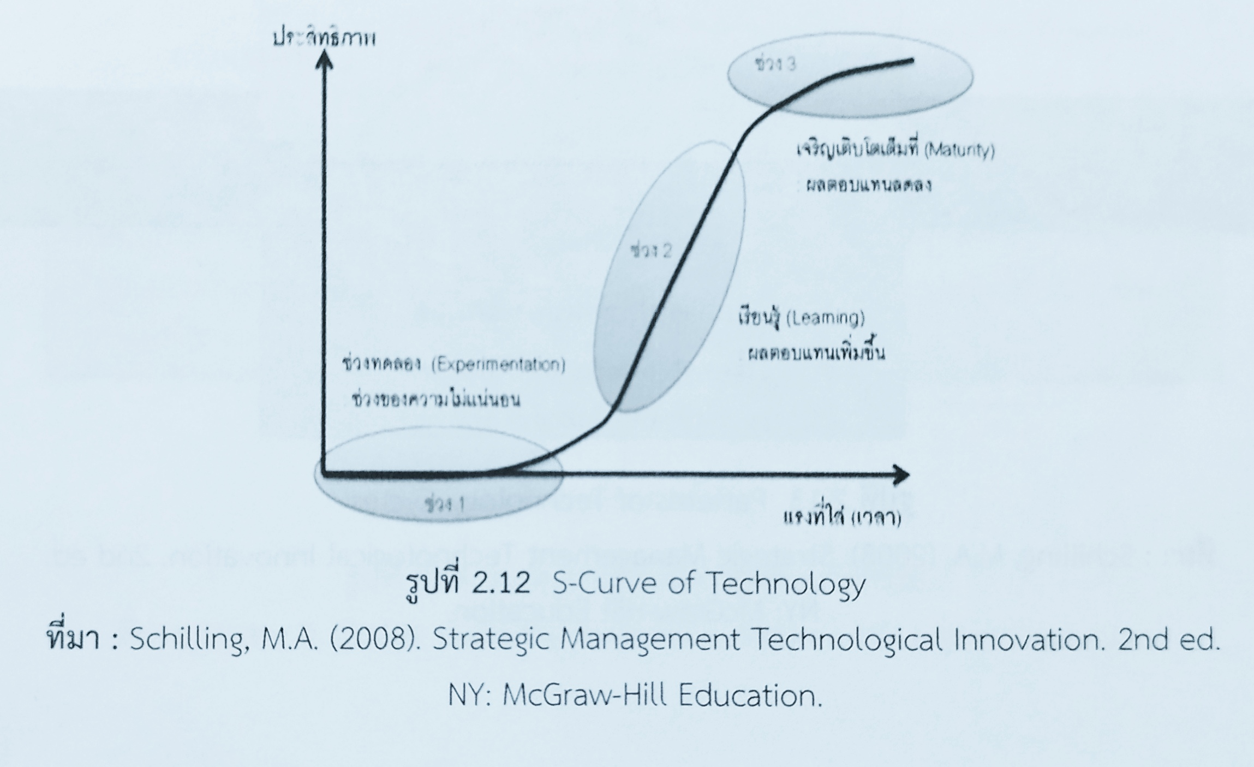

Slide 37
ทฤษฎีความสามารถในการดูดซับนวัตกรรม
พฤติกรรมของวัฏจักรของเทคโนโลยีจะเกิดขึ้นเป็น 3 ระยะ บนเส้นโค้ง ดังนี้
การแพร่กระจายของความรู้
ตนเอง และ องค์กร ปัจจัยของการพัฒนาสินค้าใหม่
ผลลัพธ์ด้านนวัตกรรม

Slide 38
